Slide 1
じ こ しょうかい
自 己 紹 介
はじ
●みなさん、こんにちは。初めまして。
●わたしはみゆです。
●日本語教師です。
しゅみ おんがくかんしょう えいが み
●趣味はスポーツ、音楽鑑賞、 映画を見ることなどです。
ねが
●どうぞ よろしく お願いします。

Slide 2
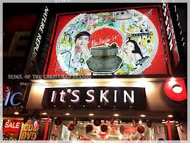
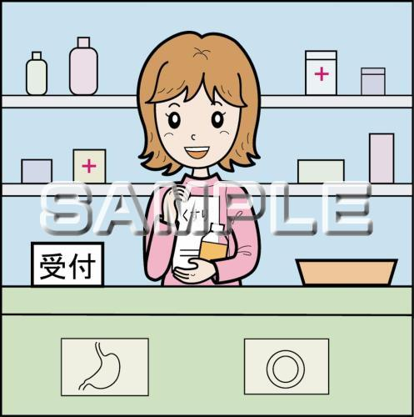
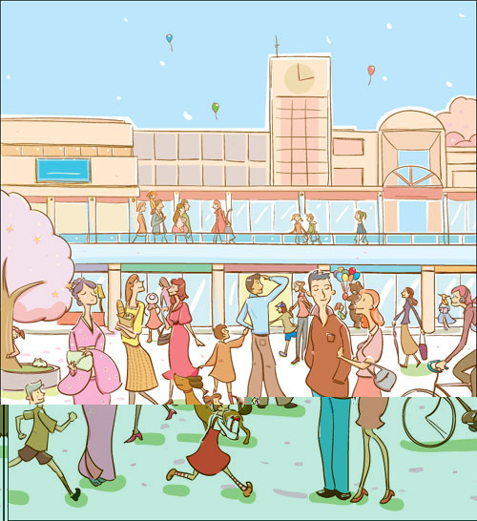
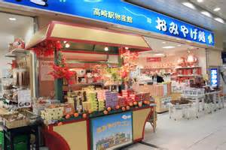
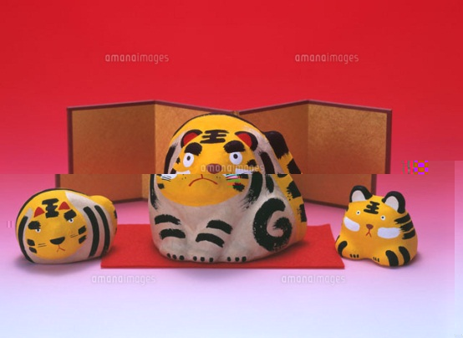
くすりや ・やっきょく
薬屋・薬局
コスメショップ（化妝品香水店）
ものや
おみやげ物屋（禮品店）
ショッピングモール（購物中心）
みんげいひんてん
民芸品店（民俗藝品店）

Slide 3
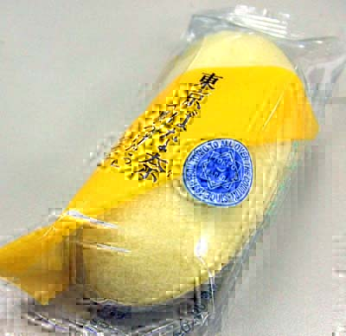

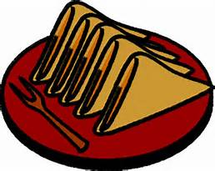
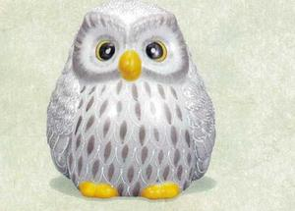
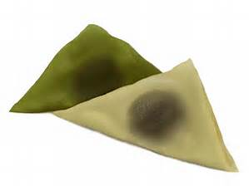
がみ
あぶらとり紙（吸油面紙）
とうきょう
東京バナナ
ふくろう
梟 （貓頭鷹）
なまや はし
生八つ橋

Slide 4
第六課
いっしょ い
一緒に 行きませんか。（要不要一起去呀）
一起 (要不要 ～ )
★動詞否定形+か＝＞不知道對方願不願意、
想邀請對方一起做某事

Slide 5
助詞
に：時間・対象
へ：方向
で：交通手段・人数
と：和誰
を：把(他動詞の助詞)

Slide 6
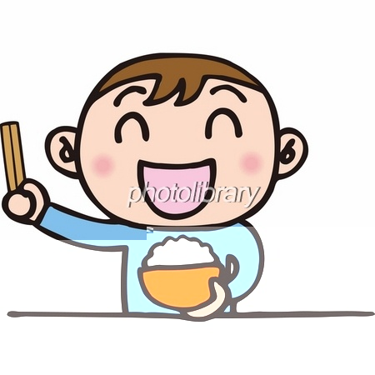


ひる はん た
（わたしは）昼ご飯を食べます。

Slide 7
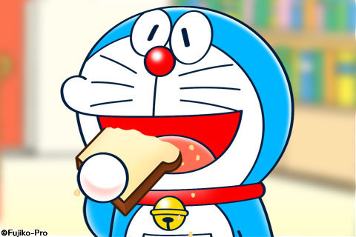
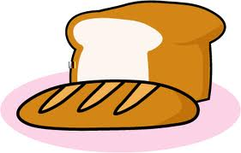
た
食べます
●パンを食べます。

Slide 8
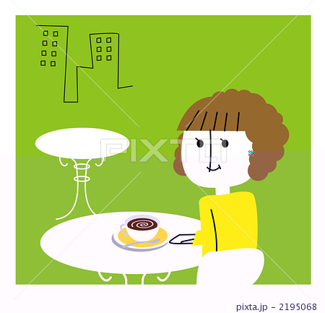

の
飲みます（喝、飲、服用）
●コーヒー を飲みます。
スープ
くすり
薬

Slide 9
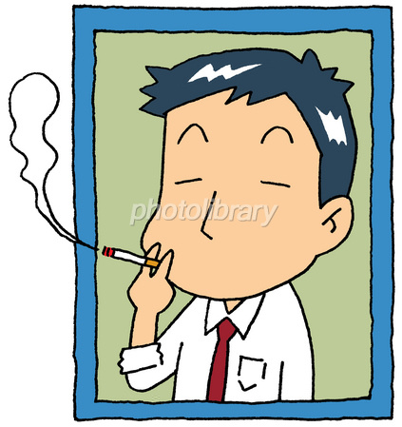

す
吸います
●たばこを吸います。

Slide 10

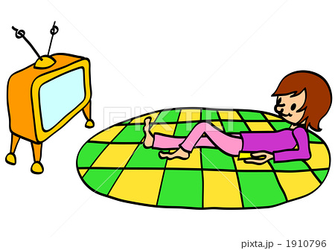
み
見ます
●テレビを見ます。

Slide 11


き
聞きます
うた き おんがく き
●歌を聞きます。 ●音楽を聞きます。

Slide 12


よ
読みます（指 有文字的深度閱讀）
しんぶん よ ほん よ
●新聞を読みます。 ●本を読みます。

Slide 13
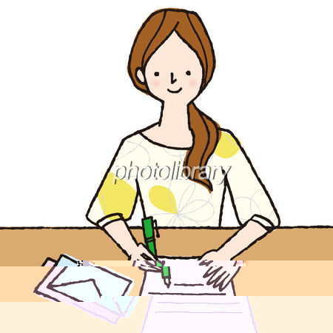
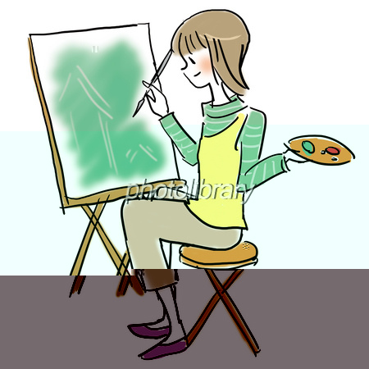
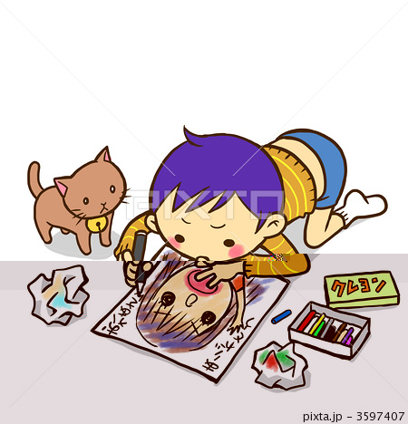
か
書きます
てがみ か え か
●手紙を書きます。 ●絵を描きます。

Slide 14
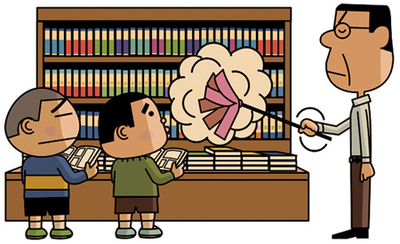
か
買います
ほん か
●本を買います。

Slide 15
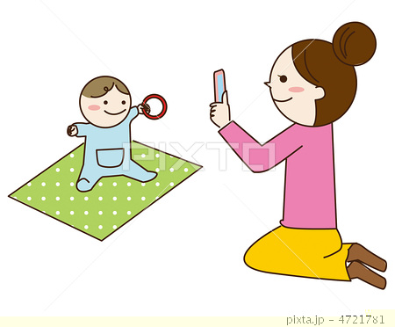


と
撮ります
しゃしん と
●写真を撮ります。

Slide 16
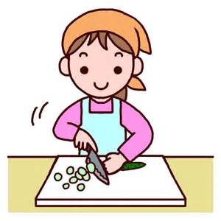
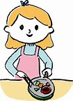
ていねいたい
します(做)丁寧体
りょうり
●○○をします。 例：料理をします。

Slide 17
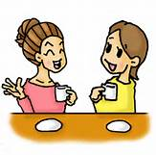
あ
会います
ともだち あ
●友達に会います。（我去見朋友）
★單向：に 、雙向：と

Slide 18
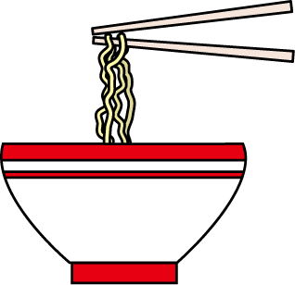
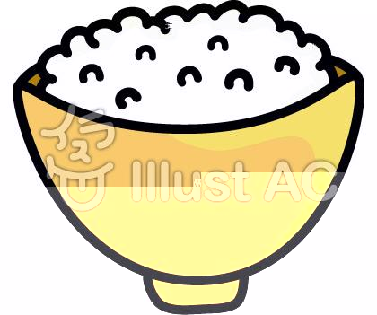
ごはん 餐、米飯＝（ライス）
◎１２時です。ごはんを食べます。
(午餐)
◎ or
A:メニューは めん と ごはんです。
B:今日はごはんを食べます。
(白飯、米飯)

Slide 19
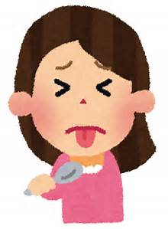
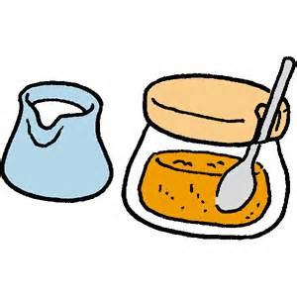
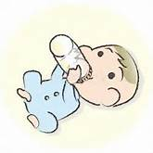
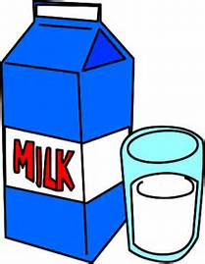
◎日本のラーメンはしょっぱいです。
(鹹的)
ひや
◎22.お冷（冷開水）
こうちゃ
◎24.紅茶（熱紅茶） ＜ー＞ アイスティー（氷紅茶）
ぎゅうにゅう
◎25.牛乳（鮮乳）、ミルク（奶精調味乳）
例：ミルクをください。
◎タピオカミルクティー（珍珠奶茶）=>常用
パールミルクティー(真珠奶茶)
しんじゅ
真珠ミルクティー (真珠奶茶)

Slide 20
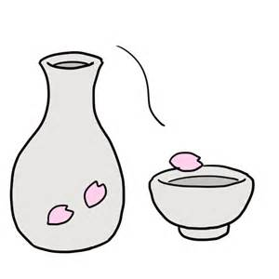
さけ
28.お酒
31.CD:シーディー
DVD:ディーブイディー
35.○○の店
名詞 名詞
お酒=アルコール
ビール ワイン
しょうちゅう
カクテル 焼酎
にほんしゅ
日本酒
ジュース
コーラ ソーダ
・ ・
・ ・
・ ・

Slide 21
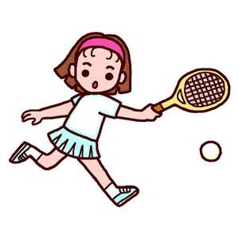
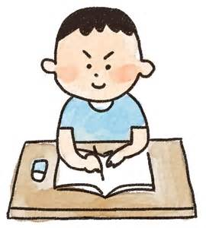
◎36-39 （ ～ を します。）
はなみ
例：お花見はいつですか。
①運動：テニス
サッカー
野球
バスケットボール を します。
バドミントン
②動態性名詞：宿題
お花見 (を) します。
勉強
留学

Slide 22
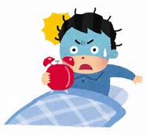
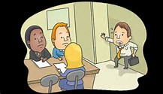
◎43.いつも （100％＝ALWAYS）
ときどき
◎44.時々 (80%＝USUALLY)
◎46.ええ（較不正式用於朋友家人間）＝はい
◎47.いいですね。 ★表再確認

Slide 23
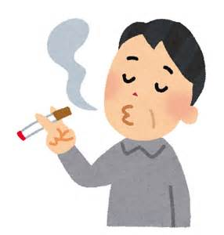
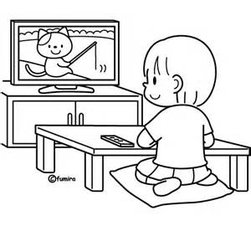
動詞を疑問文にする
す
A:たばこを吸いますか。 ★ヘビー・スモーカー（老煙槍）
す
B:はい、吸います。
す
B:いいえ、吸いません。
きのう み
A:○○さん、昨日テレビを見ましたか。
み
B:はい、見ました。
み
B:いいえ、見ませんでした。

Slide 24


だれ うた き
A:誰の歌を聞きますか。
なかしま みか うた き
B:中島美嘉(の（歌）)を聞きます。
けさ しんぶん よ
A:今朝、新聞を読みましたか。
よ
B:はい、読みました。
よ
B:いいえ、読みませんでした。

Slide 25
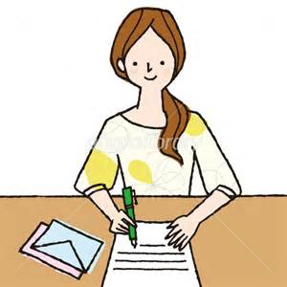
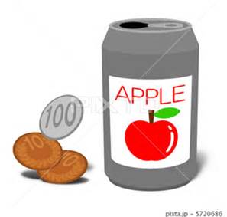
かのじょ てがみ か
A:○○さん、彼女に手紙を書きましたか。
か ★（表対象）
B:はい、書きました。
か
B:いいえ、書きませんでした。 ★ラブ・レター（告白書）
きょう か
A:今日ジュースを買いましたか。
か
B:はい、買いました。
か
B:いいえ、買いませんでした。 ★ヨーグルト（優酪乳）

Slide 26
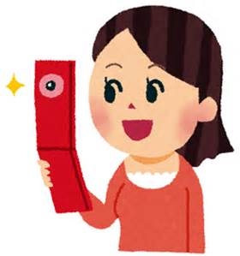
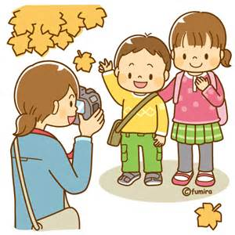
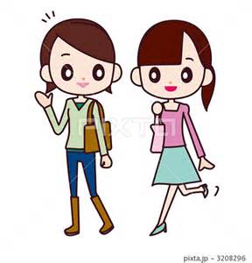
しゃしん と
A:○○さん、写真を撮りましたか。
と
B:はい、撮りました。
と さつえい
B:いいえ、撮りませんでした。 ★撮影
します。（とばす先跳過去）
せんしゅう ともだち あ
A:先週、友達に会いましたか。
あ ★（表対象、去和朋友見面、指単向）
B:はい、会いました。
あ
B:いいえ、会いませんでした。

Slide 27
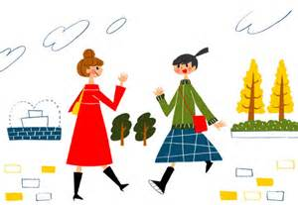
練習B1、2

Slide 28

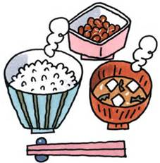
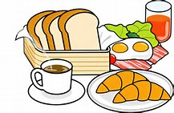
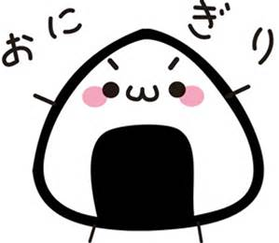
けさ あさ た
A:今朝、朝ごはんを食べましたか。
た
B:はい、食べました。
た
B:いいえ、食べませんでした。
なに た
A:何を食べましたか。
（什麼）
た
B:(セブンイレブンの)おにぎりを食べました。
御飯糰

Slide 29
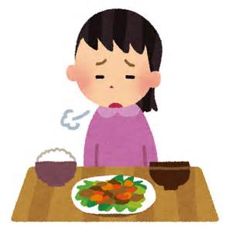
なんさい
●何歳
なん
●何ですか。
なん ほん
●何の本ですか。
なん い
●何で行きますか。
なに
なんようび
●何曜日ですか。
なんがつなんにち
●何月何日ですか。
なんじ
●何時ですか。
け さ なに た
A:○○さん、今朝何を食べましたか。
なに た
B:何 （を）も 食べませんでした。
全面否定
★を

Slide 30
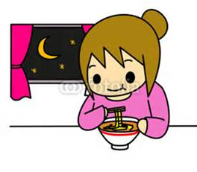

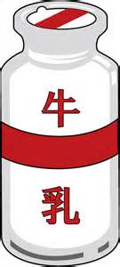
きょう やしょく た
A:今日夜食を食べますか。
た
B:いいえ、食べません。
きのう なに か
A:昨日何を買いましたか。
なに
B:何も買いませんでした。
きのう なに の
A:昨日何を飲みましたか。
ぎゅうにゅう の
B:牛乳を飲みました。

Slide 31
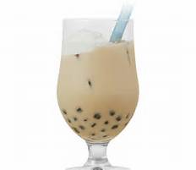
●ミルクティー (奶茶)
●タピオカミルクティー (珍珠奶茶)
●おかゆ (粥)
●サンドイッチ (三明治)
にくまんじゅう
●肉饅頭 (肉包)
●おでん (關東煮)
●パン (麵包)
しょく
●トースト (吐司) 食パン
とうにゅう
●豆乳 (豆漿)
●コーンフレーク (玉米片+牛奶)
べんきょう
A:きのう、勉強しましたか。
べんきょう
B:はい、勉強しました。
なに べんきょう
A:何を勉強しましたか。
にほんご べんきょう
B:日本語を勉強しました。
けんちく ちゅうごくご ほうりつ かいけい
建築 中国語 法律 会計
数学(すうがく) 心理学
練習B3 (一問一答)

Slide 32
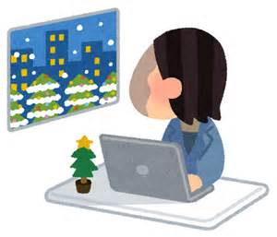

なに
A:きのう、何をしましたか。
はたら
B:働きました。アルバイト
ほんこん い
B :香港へ行きました。 マカオ
なに
B:何もしませんでした。 ぶらぶらしました。
★全面否定
P.79単語38-41 説明・補充
（①運動＋します）
（②動態性名詞＋（を）＋します）

Slide 33

練習B4（一問一答）

